Slide 1
Odraz 1. světové války v literatuře
Materiál je součástí projektu „Odraz 1. světové války v moderní výuce“ a je prostřednictvím „Programu na podporu činnosti nestátních neziskových organizací působících v oblasti předškolního, základního a středního vzdělávání v roce 2014“ spolufinancován MŠMT.

Slide 2
Obsah
Světová literatura
Francie
Německo
Spojené státy
Česká literatura
bezprostřední svědectví z fronty
legionářská literatura
satirický pohled na válku

Slide 3
Světová literatura
Francie

Slide 4
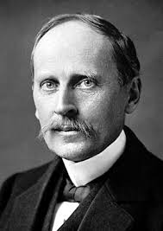
Romain Rolland 1866 - 1944
nositel Nobelovy ceny
profesor dějin hudby
Petr a Lucie ( 1919 )
protiválečná novela
kontrast lásky a války
shakespearovský motiv
Paříž roku 1918
Obr.1

Slide 5
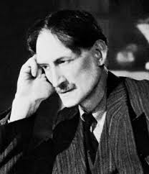
Henry Barbusse 1873 - 1935
vlastní prožitek války na frontě
Oheň ( Deník bojového mužstva )
román bez ústředního hrdiny
protiválečné
otřesný deník jedné čety
velký celoevropský ohlas
Obr.2

Slide 6
Světová literatura
Německo

Slide 7
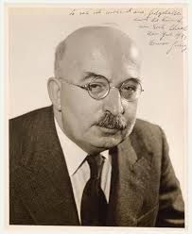
Arnold Zweig ( 1887 – 1968 )
prozaik a dramatik
Velká válka bílých mužů
románový cyklus
Spor o seržanta Gríšu
román s tragickým motivem
poprava ruského zajatce
podkladem skutečná událost
původně drama
Obr.3

Slide 8
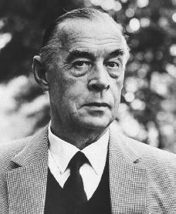
Erich Maria Remarque 1898 - 1970
autor řazený ke ztracené
generaci
Na západní frontě klid
román světového ohlasu
vlastní autentické zážitky
student gymnázia dobrovolně
rukuje na frontu
otřesen hrůzami války umírá
Obr.4

Slide 9
Světová literatura
Spojené státy americké

Slide 10
Ztracená generace
generace poznamenaná zážitky 1. světové války
léta dospívání tráví v zákopech
po návratu domů nenachází uplatnění ani uspokojení
nejsou schopni se přizpůsobit normálnímu životu

Slide 11
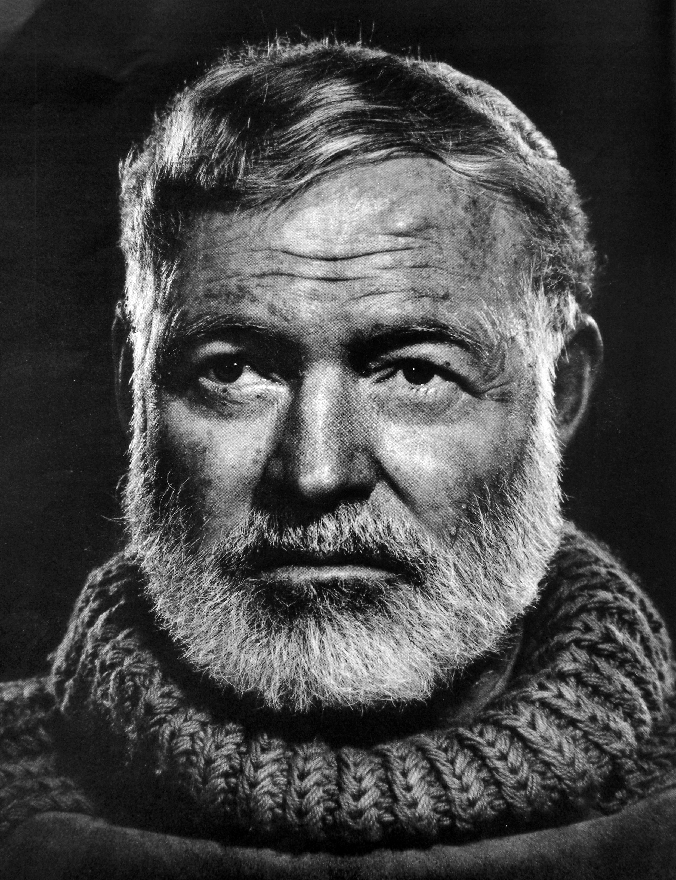
Ernest Hemingway ( 1898 – 1961 )
Nobelova cena za literaturu
vlastní zážitky z italské fronty
zraněn
Sbohem, armádo
příběh lásky mezi zraněným
americkým vojákem a anglickou
ošetřovatelkou
Obr.5

Slide 12
Česká literatura
Bezprostřední zážitky z fronty

Slide 13
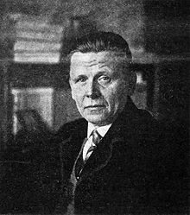
Fráňa Šrámek (1877 – 1952)
anarchistický buřič
antimilitarista
účastník války
Žasnoucí voják
povídky zachycující tragické
osudy vojáků
nesmyslnost války
Obr.6

Slide 14
Česká literatura
Legionáři

Slide 15
Legionářská literatura
autoři skuteční účastníci bojů zejména na východní frontě
zběhové , zajatci , dobrovolníci na straně Dohody proti Rakousku - Uhersku
válka jako historická událost
kronikářský záznam
autobiografické prvky
prvky literatury faktu

Slide 16
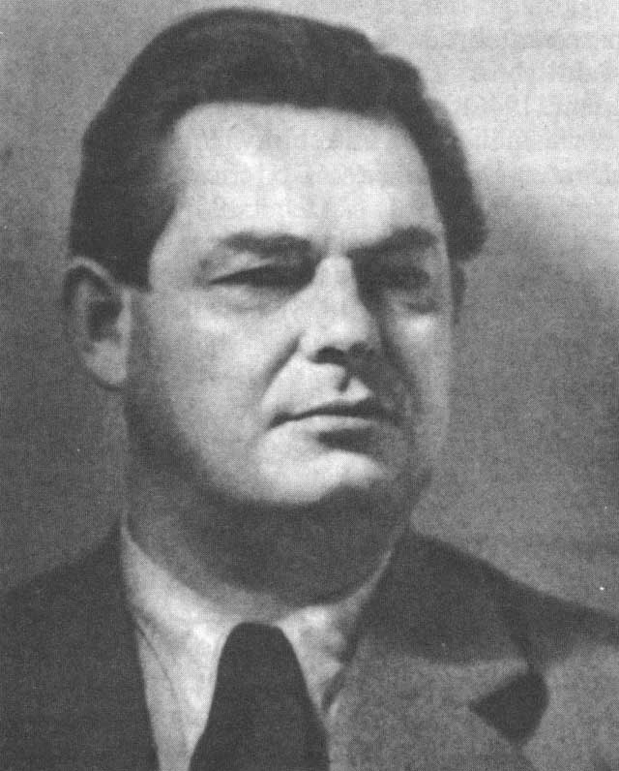
Josef Kopta ( 1894 – 1962 )
Třetí rota
Třetí rota na magistrále
Třetí rota doma
osudy jedné roty legií
civilní pohled
stesk po domově
hrdinství
Obr.7

Slide 17
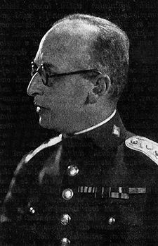
František Langer ( 1888 – 1965 )
vojenský lékař
Železný vlk
soubor povídek z legií
Jízdní hlídka
drama o skupině legionářů
obklíčené bolševiky
Obr.8

Slide 18
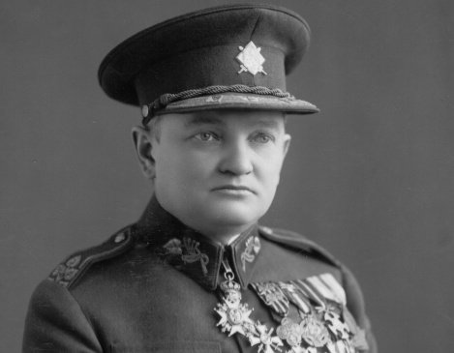
Rudolf Medek ( 1890 – 1940 )
účastník bitvy u Zborova
za války v ruském zajetí
Anabáze
pentalogie
poslední měsíce legií v Rusku
návrat do vlasti
Plukovník Švec
drama o sebeobětování velitele
Obr.9

Slide 19
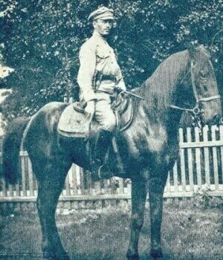
Jaroslav Kratochvíl (1885 – 1945)
sympatizoval s bolševiky
Cesta revoluce
polemika o úloze čs.legií
v Rusku
Prameny
román o osudech vojáků
autobiografické prvky
příklon k ruské revoluci
Obr.10

Slide 20
Česká literatura
Satirický pohled na válku

Slide 21
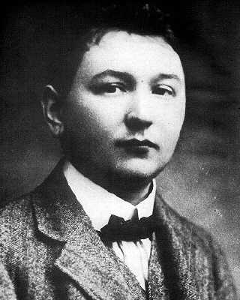
Jaroslav Hašek (1883 – 1923 )
anarchista, novinář, mystifikátor
Osudy dobrého vojáka Švejka
za světové války ( 1920 – 23 )
nedokončené 4 díly
světově proslulý satirický román
obraz nesmyslnosti války
prostředky lidového humoru
nový typ ve světové literatuře
Obr.11

Slide 22
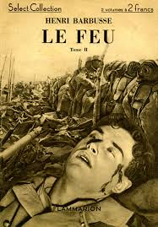
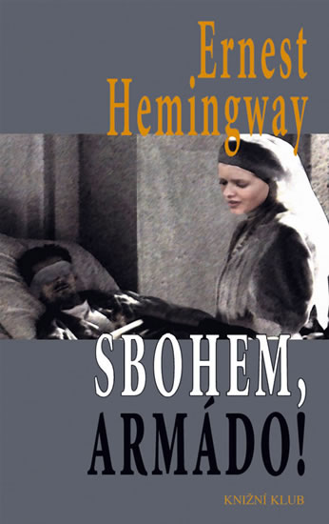
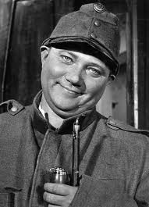
Obr.14
Obr.12
Obr.13
Obr.15
Obr.17
Obr.16

Slide 23
Zdroje
Balajka,B. a kol.: Přehledné dějiny literatury II,Fortuna, Praha 1997
Prokop, V. : Přehled české literatury 20. století, O.K. – Soft, Sokolov, 1998
Obr.1 - http://www.nobelprize.org/nobel_prizes/literature/laureates/1915/
Obr.2 - http://www.britannica.com/EBchecked/topic/53006/Henri-Barbusse
Obr.3 - http://kuenste-im-exil.de/KIE/Content/EN/Persons/zweig-arnold-en.html
Obr.4 - http://www.notablebiographies.com/Pu-Ro/Remarque-Erich-Maria.html
Obr.5 - http://www.umich.edu/~eng217/student_projects/anderson/legacy.htm
Obr.6 - http://cs.wikipedia.org/wiki/Fr%C3%A1%C5%88a_%C5%A0r%C3%A1mek
Obr.7 - http://www.cojeco.cz/index.php?detail=1&id_desc=47715&s_lang=2
Obr.8 - http://cs.wikipedia.org/wiki/Franti%C5%A1ek_Langer
Obr.9 - http://www.ceskenoviny.cz/tema/index_img.php?id=151073
Obr.10 - http://www.antik-kant.cz/katal/legie_a.html
Obr.11 - http://www.private-prague-guide.com/article/jaroslav-hasek/
Obr.12 - http://divadelniatelier.cz/?page_id=319
Obr.13 - http://romenu.skynetblogs.be/tag/virginie+loveling
Obr.14 - http://www.bux.cz/knihy/897-sbohem-armado.html
Obr.15 - http://www.cesky-raj.info/dre-cs/21491-letni-kino-dobry-vojak-svejk.html
Obr.16http://www.artbook.cz/antikvariat/default.asp?kategorie=h&searvalue=%C5%A0r%C3%A1mek
Obr.17 - http://yan-ny.blog.cz/1112/na-zapadni-fronte-klid-erich-maria-remarque
Autor : Mgr Alexandra Vokřálová , e- mail: vokralova@seznam.cz

